Slide 1
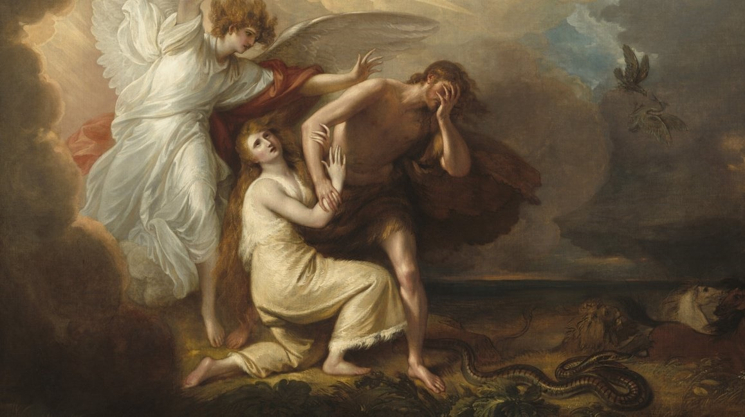

^{FAMILIAS FORMANDO DISCÍPULOS}
LA CAÍDA Y LA PROMESA

Slide 2
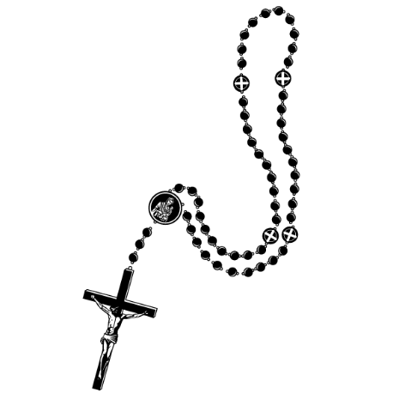
^{Oración inicial}
Jesucristo, Señor Nuestro,
Te encomendamos a nuestra familia y te pedimos tu bendición y protección. Te amamos mucho, con todo nuestro corazón. Te pedimos que ayudes a nuestra familia a ser más como la Sagrada Familia. Ayúdanos a ser amables, amorosos y pacientes los unos con los otros. Danos la gracia que necesitamos para ser tus discípulos y para algún día alcanzar la santidad. Te lo pedimos en tu Santo Nombre.
Amén.

Slide 3
ROMPEHIELOS
El juego de la alineación
Todos, por favor, aliniense por edades, de mayor a menor.
Todos, por favor, aliniense por estaturas con el más chaparrito primero.
Todos, por favor, aliniense en orden alfabético de acuerdo con su nombre.

Slide 4

Las familias comparten sus experiencias
Compartan su experiencia al entrevistar a los adultos mayores, explicando a quién entrevistaron y qué compartió esa persona sobre sus recuer-dos favoritos de amor sacrificial en sus familias cuando estaban creciendo o cuando estaban criando a sus propias familias..

Slide 5

Repaso
• La caída del hombre y la promesa de redención
• Planes Familiares de Adviento

Slide 6

Compartir -Plan Familiar de Adviento

Slide 7
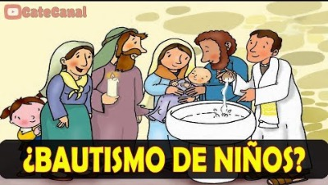
Contenido
https://youtu.be/UJDWu7ZgEVs

Slide 8
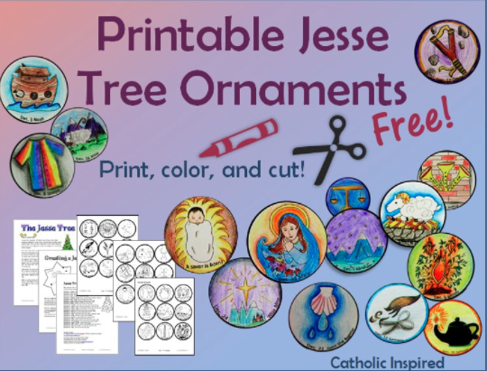
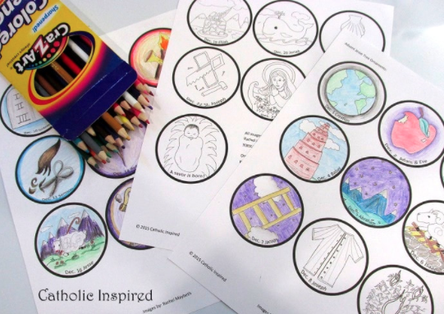
Contenido
^{Actividad Familiar de Adviento}

Slide 9

Próxima reunión

Slide 10

^{Oración final}
^{Gloria al Padre…}

